Slide 1

МБУ «ЦБС Верхнеуслонского муниципального района РТ»
Русско-Макуловская библиотека-филиал №9
Татарско-Макуловская библиотека-филиал №13
Подвиг тружениц тыла в годы
Великой Отечественной войны
Фронт трудовой!
Была им вся страна!
В рамках проекта «У войны неженское лицо»
Макуловское сельское поселение
2021г.

Slide 2
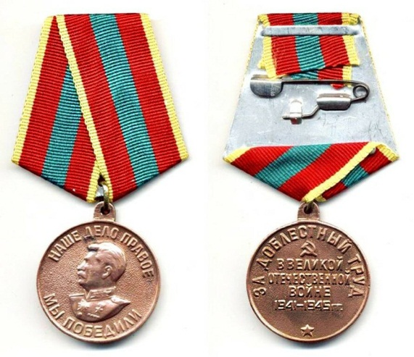
Медаль «За доблестный труд в
Великой Отечественной войне 1941-1945гг.»
Учреждена Указом Президиума Верховного Совета СССР от 8 июня 1945 года.
Награждались работники тыла, обеспечившие своим доблестным и самоотверженным трудом победу Советского Союза над фашисткой Германией.
В списке «Ветеранов тыла» Макуловского СП 1763 фамилии жителей сел и деревень – Русское Макулово, Татарское Макулово, Сеитово, Клянчино, Малая (Исаево). Большинство из них женщины, мужчин мало, да и те, кто был в преклонном возрасте или несовершеннолетние, и в силу этих причин не были призваны на фронт.
Они заслужили эту награду своим героическим, порой непосильным трудом на благо Родины и во имя Победы.
…На рубахе, на куртке, на блузе
Блещет лучик, а люди идут…
Хорошо, что так много в Союзе
Награжденных за доблестный труд.
(К. Мурзиди)

Slide 3
Трудовой фронт
Война. Страшней нет ничего на свете,
«Для фронта всё!» – девиз страны таков,
Трудились все: и взрослые, и дети
В полях и у мартенов, у станков.
Фронт обеспечить! – нет важней задачи,
Трудились для победы все в тылу,
Бойцам в боях не выстоять иначе,
Труд для победы заслужил хвалу.
Всё отдавали фронту для победы,
Тыл только крохи оставлял себе,
Терпели стойко тяжести и беды,
Чтоб быстро одолеть врага в борьбе.
Тыл обеспечил армию надёжно,
Оружие – основа всех основ,
Хотя пришлось невероятно сложно,
Но армии шли смело на врагов.
Фронтовикам в день майский честь и слава!
На их груди сверкают ордена,
Но тыл в победу сил вложил немало.
Фронт трудовой! Была им вся страна!
А. Болутенко

Slide 4
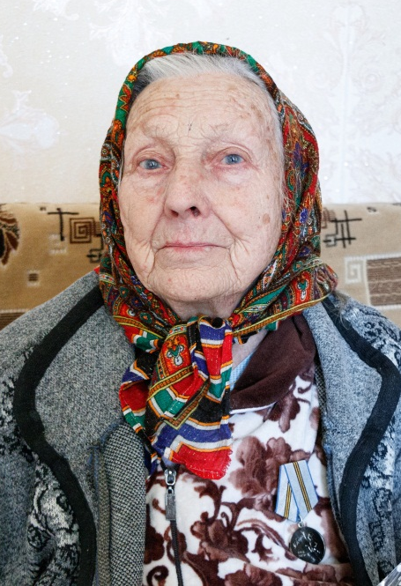
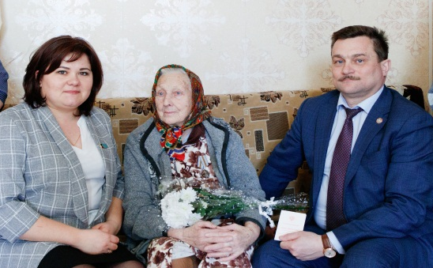
Храмова Таисия Алексеевна
Храмова Таисия Алексеевна родилась 23 февраля 1932 года в селе Сеитово Верхнеуслонского района в крестьянской семье.
Когда началась война, Таисии было всего 9 лет. Отца забрали на фронт, откуда он уже не вернулся. Дети в то время быстро взрослели, понимая, что своим трудом они не только помогают семье выжить в тяжелейшие военные годы, но и вносят свой вклад в борьбе с фашистскими захватчиками. Тая вместе с подругой и одноклассницей Лидией Козловой, в свободные от учебы в школе дни, помогала матери зарабатывать дополнительные трудодни. Ходила с ней на ферму, ухаживала за молодыми телятами. В 13 лет мама уже научила ее доить коров, так и втянулась Таисия в эту тяжелую профессию, проработав дояркой до самой пенсии.
У Таисии Алексеевной трое детей – Владислав, Надежда, Владимир и двое внуков, которые любят ее и заботятся о ней.
16 марта 2020г.

Slide 5
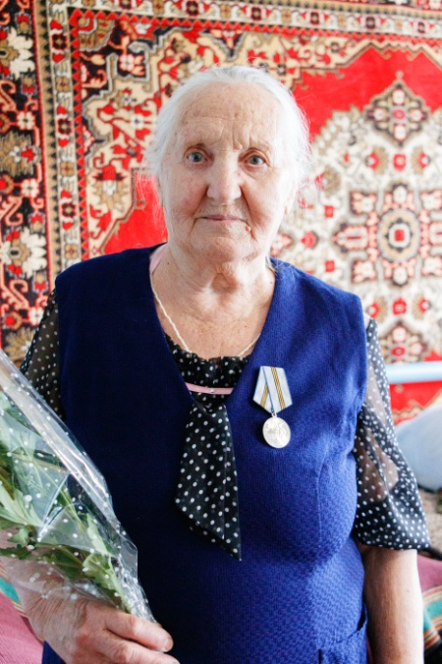
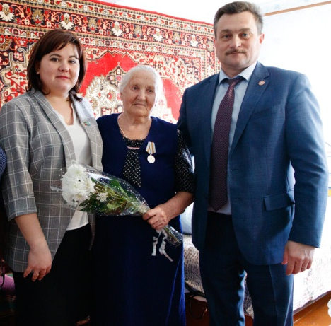
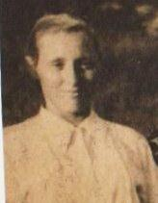
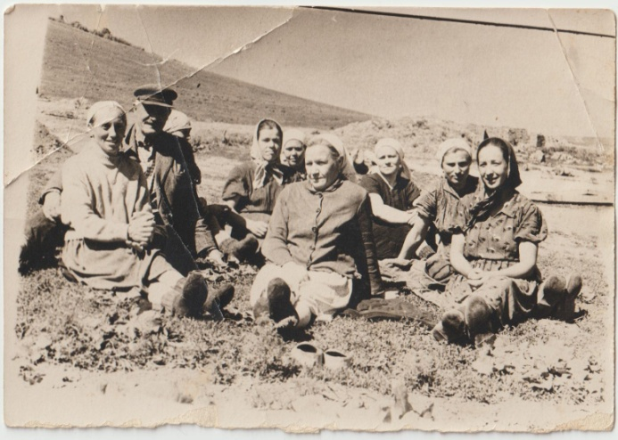
Козлова Лидия Алексеевна
Козлова Лидия Алексеевна родилась
2 июля 1932 года в деревне Сеитово.
Работать начала с 1944 года. С 1944 года по 1947 работала вместе с мамой, помогая ей и зарабатывая дополнительные трудодни во время выходных и каникул. Приходилось делать самую разную работу – собирать колоски, полоть в колхозных огородах, ворошили сено для просушки, подметали амбары, подгребали сено, когда старшие метали стога. В 1947 году, когда окончила школу, вышла на постоянную ежедневную работу. Выполняла все, что назначит бригадир колхоза.
16 марта 2020г.

Slide 6
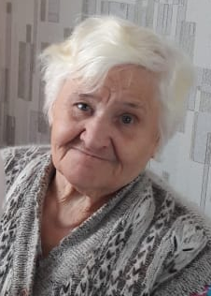
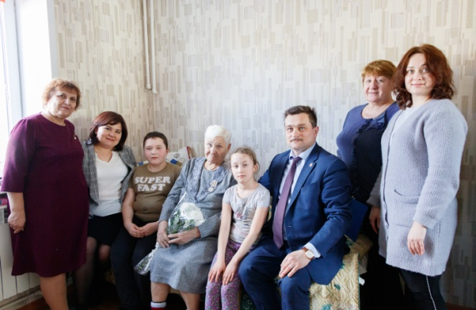
Воробьева Антонина Михайловна
Воробьева Антонина Михайловна родилась 10 мая 1930 года в селе Яковлево Елабужского района Республики Татарстан.
В 1941 году, когда Антонине исполнилось 11 лет, началась Великая Отечественная Война. С этого момента детство девочки закончилось. Отец ушел на фронт, мать начала работать дояркой в колхозе. Антонине, ее сестре Александре и братьям Борису и Николаю пришлось так же начать работать – помогать Родине.
Жизнь была сложная, голодная, страшная. Работа была нелегкая. Лошадей в селах практически не осталось. Вместо них дети носили мешки с зерном из одного села в другое, стирая лапти и ноги. Дети так же собирали хворост, кололи дрова – необходимо было отапливать школу и здание сельсовета. Дети ходили за комбайном, собирая упавшие колоски пшеницы – каждое зернышко было на вес золота.
16 марта 2020г.

Slide 7
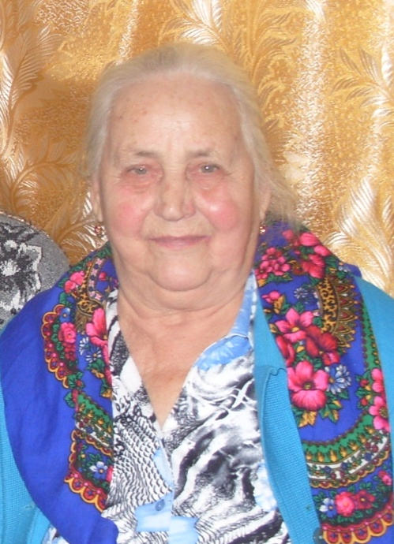
Родионова Любовь Андреевна
Любовь Андреевна родилась в селе Русское Макулово и 29 марта 1929 года. С детства, как и все крестьянские дети, была приучена к труду. В доме среди детей были распределены обязанности – кто за скотиной ухаживал, кто на кухне помогал, кто- то уборкой занимался, без дела не сидел никто.
С 12 лет она уже помогала родителям по работе в колхозе «Память Ленина». В годы военного лихолетья, когда все трудоспособное мужское население было мобилизовано на фронт, Люба работала в колхозе и в поле наравне со взрослыми, «плугарила», как она сама вспоминала. Эту очень ответственную работу доверяли не всем. От правильной вспашки зависел будущий урожай.
После войны работала на разных работах, по разнарядке бригадира колхоза. В 1960-х годах был построен птичник, Лидия устроилась туда ухаживать вначале за молодняком цыплят, а потом и за курами – кормили, убирались, собирали яйца. Позже работала на ферме свинаркой. Ушла из жизни 2.08.2014 в возрасте 85 лет.

Slide 8
Жаринова Ольга Васильевна.
Ольга Васильевна родилась 23.12. 1930 года в селе Макулово. В 1947 году окончила 7 лет школы.
В годы войны вместе родителями помогала колхозу во всех уборочных работах. Любые выходные, праздничные дни или каникулы были заняты работой то по домашнему хозяйству, то в колхозе «Память Ленина», как он тогда именовался.
В 1948 году молодую девушку посылают в Пермскую область возить лес. Но так как у нее не было напарницы, ее и еще двух девушек направили на расчистку дороги длиной в 3 километра. Дорога постоянно засорялась провозимыми по ней ветками от деревьев, заметало снегом. На этой работе по мобилизации Ольга проработала 6 месяцев до начала мая. Затем вернулась домой. Работала вначале телятницей, затем дояркой. Отдав этой профессии 26 лет, по состоянию здоровья перевелась заправщицей, где прослужила еще 21 год.
Ушла из жизни 31 декабря 2009г.
В 1958 году была удостоена высокой награды – Орденом «Знак Почета».

Slide 9
Варакина Анастасия Васильевна
Анастасия Васильевна родилась 23 октября 1925 года в деревне Харино. Закончила 4 класса Харинской начальной школы и продолжила учиться до 7 класса в Каинках.
К началу войны Анастасии исполнилось 15 лет. Призваны на фронт отец и старший брат Тихон.
За недостатком мужской силы, тяжелую работу в колхозе брали на себя женщины. Анастасии предложили учиться управлять комбайном, она решилась, потому что чувствовала в себе уверенность, да и интересно было освоить такую технику. После прохождения курсов, она вначале работала помощником комбайнера, потом ей доверили самостоятельно управлять штурвалом комбайна. Во время уборки урожая, работали почти круглосуточно – главное, нужно было убрать хлеб с полей вовремя и без потерь.
В остальное время года Анастасия, как и все работала и на сенокосе, и на ферме – выполняла всю работу, которая необходима была в колхозе. После войны работала няней в детском саду.

Slide 10
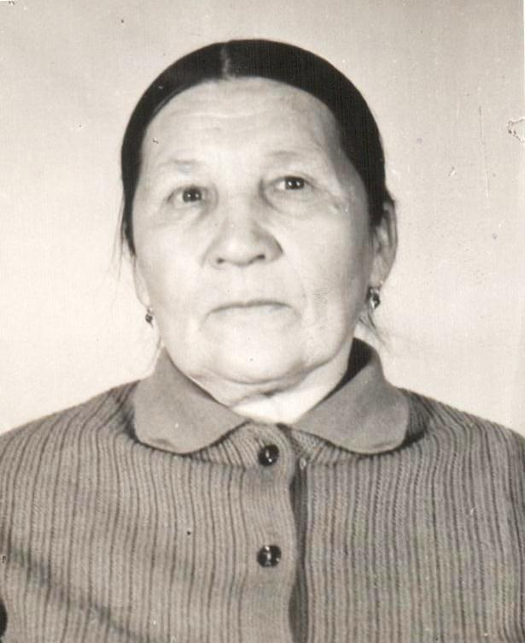
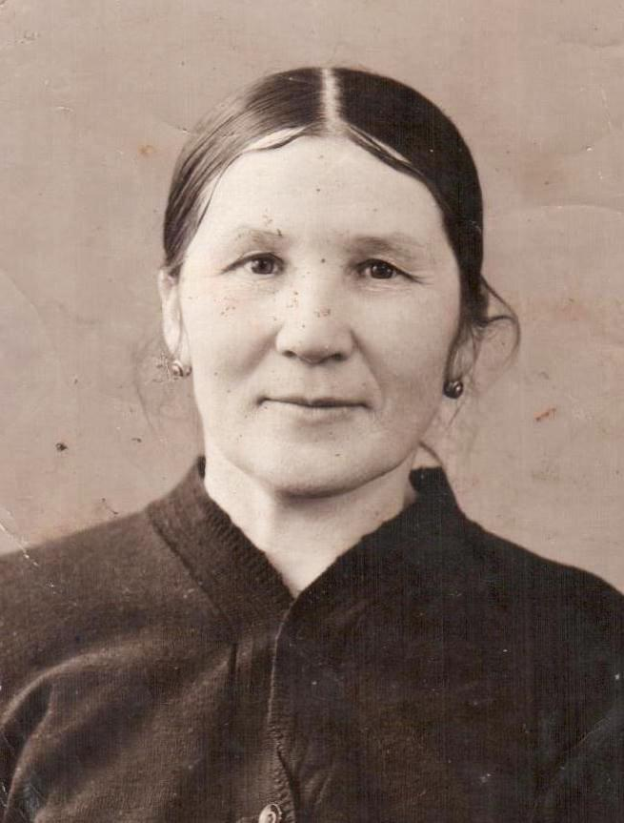
Насыбуллина Ляйлизиган Идрисовна
Ляйлизиган (Банат) Идрисовна родилась 3 ноября 1915 года в деревне Татарское Макулово.
В начале войны брат, Насыбуллин Акрам, попадает в Суслонгер, где проходит учебную подготовку. До семьи доходит весточка, что он там умирает. Банат собирает полную сумку сухарей, и пешком отправляется в Суслонгер.
Там ей сообщают, что он умер. Она не поверив, требует показать его. Увидев его, лежащего на полу, среди множества уже умерших, она касается его ноги, и он открывает глаза. Своим приездом она просто спасла его. Потихоньку она вернула брата к жизни, ухаживала за ним, подкармливала. Для этого еще два раза навещала в учебном лагере. Акрам все же попадает на фронт.
Во время войны рыла окопы в Апастовском районе, пилила вручную лес в Гарях Зеленодольского района.
Там же она очень сильно обморозила ноги и вернулась домой. Работать уже нигде не смогла. Так и не создав свою семью, всю свою жизнь она отдала семье брата, помогала воспитывать детей, внуков, выполняла всю посильную работу по дому.
В 1972 году вышла на пенсию.. Ушла из жизни 24 мая 2008 года. В памяти родных и близких Банат-апа остается светлым ангелом, эталоном самоотверженности, доброты и глубокого уважения.

Slide 11
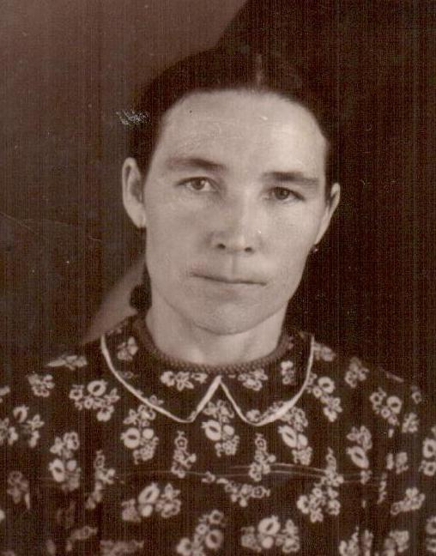
Насыбуллина Минзифа Нурулловна
Насыбуллина (Нуруллина) Минзифа Нурулловна родилась 20 мая 1922 года в деревне Татарское Маматкозино, в большой крестьянской семье, где было 9 детей. Получила начальное образование. В молодости очень красиво пела.
В начале зимы 1941 года вышла замуж за Насыбуллина Акрама Идрисовича. Родились дети: Василя, Ильдар , Диня, Ильшат, Фарит Марат. В маленьком доме жили 11 человек, 6 детей, свекор, свекровь, сестра мужа и она с мужем. Держали большое хозяйство, корову, телят, овец и пчел. Во время войны убирала вручную серпом урожай в колхозе. Зимой сортировала зерно, чинила мешки вручную под урожай будущего года.
После войны при колхозе была птицефабрика, где она вручную щипала молодняк птицы. Также выполняла разные работы, т.е. работала разнорабочей. Всю жизнь (с момента создания семьи) около 67 лет прожила с сестрой мужа Ляйлизиган (Банат) . Друг к другу они обращались «туганым», что в переводе «родная».
В молодости очень красиво вышивала. До глубокой старости пряла шерсть, обеспечивала детей, внуков шерстяными носками. Очень хорошо шила на ручной машинке платья, передники. Самостоятельно изучила латинский язык, писала и читала. Искусно пекла пироги.

Slide 12
Носова Анна Алексеевна
Анна Алексеевна родилась 1 марта 1925 года в селе Сеитово. Закончила 8 классов в Кураловской неполной средней школе.
В 1941 году началась война, и её послали рыть противотанковые окопы за Апастовом в деревне Шамалыхчи.
В то время стояли сорокоградусные морозы. После окончания работы вернулась пешком домой, пройдя более 100 км. После этого Анну Васильевну, в то время Шурочку, вызвали в колхоз, и председатель Носов Сергей Иванович предложил ей пойти учиться на бухгалтера.
Отучилась 1 год в Ключищенской школе бухгалтеров. После учёбы её поставили заместителем главного бухгалтера колхоза.
В 17 лет молодой девушке пришлось принять сеитовский колхоз имени Когановича, где она проработала до 1954 года. В то время с. Сеитово считалось колхозом среднего достатка. В нём, в одном из первых, появилось радио, свет, стали давать зарплату. Здесь работали руководителями Максимов Алексей Дмитриевич, Муханов Семён Михайлович. Это они добивались всех благ для своего села. После 1958 года сеитовский колхоз соединили с макуловским колхозом «Дружба», где председателем был Маслов К. П. и, колхоз стал называться «Знамя Ленина».
С 1972 по 1977 годы Анна Алексеевна была секретарём партийной организации. С 1978 года перешла главным бухгалтером. Ей пришлось работать главным бухгалтером до 60 лет, так как некому было передать дела. Стаж работыглавным бухгалтером всего 42 года.
Ушла из жизни 14 августа 2007 года.

Slide 13
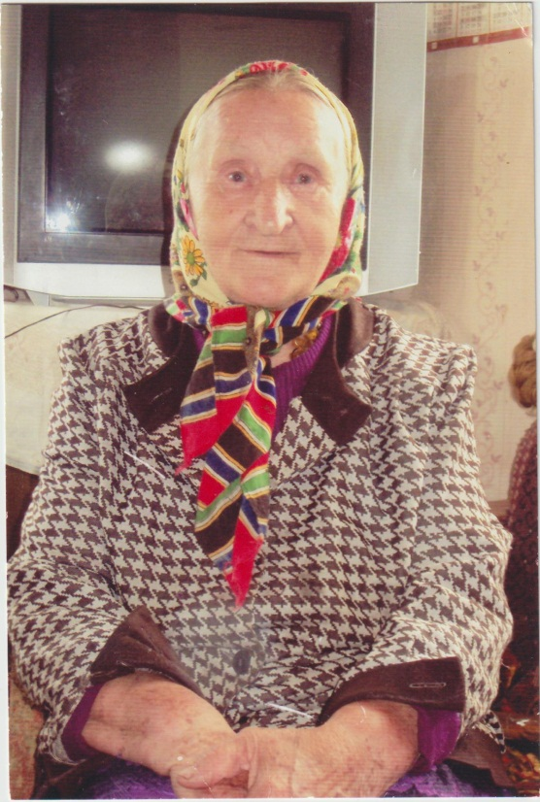
Перепелкина Надежда Осиповна
«Родилась я 26 сентября 1925 года в деревне Ломовка Верхнеуслонского района. Мама с папой работали в колхозе. Папа слесарем, а мама, как и все – куда пошлют.
В 1933 году я пошла учиться в школу, проучилась 4 года в Ломовке, а потом школу закрыли, и пришлось продолжать учиться в соседнем селе Каинки.
Закончила я пятый класс и стала помогать маме по дому. Бабушка и дедушка были очень старенькие и я ухаживала за ними.
Когда исполнилось 14 лет, я тоже пошла работать в колхоз. Работы было много – на лошадях и быках пахали, боронили. Кормили скотину, для этого подвозили на быках сено. Все было!
Когда началась война, мне было 16 лет. Пилила лес в Гарях Чувашской республики вместе со взрослыми. Пилили сразу на тюльки – большие и маленькие, которые потом отправлялись для топки паровозов.
Еще от колхоза нас отсылали в Зеленодольский район в деревню Бишбатман , где немцы Поволжья прокладывали дорогу, а мы для них в столовой готовили пищу, стирали, топили баню. Немцы жили в бараках, а мы на квартирах.
После войны так же работала в колхозе.
В 1948 году я вышла замуж и стала жить в деревне Новлянка. Родила восемь детей, жили средненько, много работали. Так и жили. Всего и не напишешь – многое пережили - и голод и холод».

Slide 14
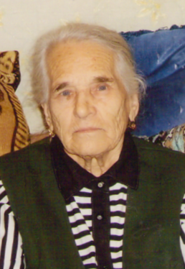
Пичугина Анна Алексеевна
Анна Алексеевна родилась 20 августа 1927 года в селе Сеитово Верхнеуслонского района Татарской АССР.
Анна Алексеевна родилась 20 августа 1927 года в селе Сеитово Верхнеуслонского района Татарской АССР.
Анна была вторым ребенком в многодетной семье Козловых. Училась в Сеитовской школе, закончила семь классов. Когда началась война, ей было 14 лет. Уже в марте 1942 года началась её трудовая деятельность лаборантом на Сеитовском молокозаводе.
Молодая девушка целыми днями пропадала на работе, уходила из дома на рассвете, а возвращалась за полночь. Завод стоял совсем рядом с речкой. Из неё брали воду для охлаждения молока. А молока было много, ведь его сюда везли со всей округи. Переработанное молоко и молочную продукцию отправляли в г. Казань.
Анна Алексеевна вспоминала, как пешком ходила на утреннюю дойку в разные села и деревни за 5-10 километров, и ежемесячно в Казань с отчетом.
Почти всю жизнь проработала на заводе, перед выходом на пенсию трудилась заведующей заведующей складом в Верхнеуслонском объединении «Сельхозтехника». Неоднократно за трудовые успехи, Анна Алексеевна награждалась Почетными грамотами, Благодарственными письмами, премиями и ценными подарками. Имеет медали:
- «За доблестный труд в Великой Отечественной войне 1941-1945 гг.»
- Медаль «Ветеран труда»;
- Медали к юбилейным датам Победы в Великой Отечественной Войне.
, Анна Алексеевна ушла из жизни 29.03.2016г.

Slide 15
Сагдеева Амина Мингафеевна
Родилась 5 апреля 2015 года в деревне Татарское Макулово.
В жизни Амины Сагдеевой выпало немало нелегких, порой, казалось, невыносимых, испытаний. Полуголодное детство, тяжелый труд, 4 года Великой Отечественной войны, годы восстановления народного хозяйства страны – все это пережито с достоинством. Люди этого поколения писали историю своей Родины, большой и малой, и написали ее красиво.
Амина апа Сагдеева – одна из типичных и достойных представителей этого поколения. Как и другие крестьянские девушки, рано начала трудиться в колхозе. В годы войны, кроме работы в своем колхозе, рыла окопы, заготавливала лес.
В эти же годы сложилась и личная жизнь Амины.
В 1942 году приехал в родное село долечиваться после тяжелого ранения фронтовик Галяутдин Сагдеев – ее ровесник. Они поженились. Но Галяутдина вскоре отправили обратно на фронт. К счастью для Амины, он не погиб на войне, хотя и вернулся домой в мае 1944 года после серьезного ранения – ампутировали кисть руки. Но жизнь продолжалась. Трудились не покладая рук и воспитали хороших и достойных детей.

Slide 16
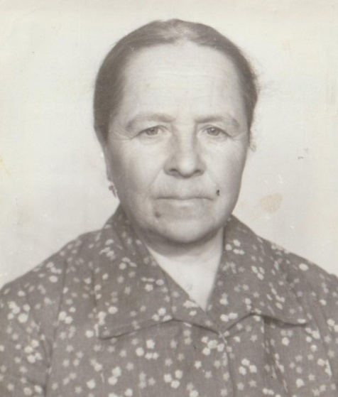
Синдюкова Агафья Петровна
Синдюкова Агафья Андреевна родилась
22. июня 1927 года в селе Чувашское Дрожжаное Дрожжановского района ТАССР.
У родителей Агафьи - Андрея Игнатьевича и Пелагеи Павловны Ильихиных было всего 7 детей – 6 дочерей и один сын. Агаша окончила 4 класса школы.
С самого раннего детства в их семье все были приучены к труду – иначе было и нельзя.
Работали по дому, ухаживая за скотиной и обихаживая огород. Всегда помогали родителям в колхозе, особенно на уборке урожая и при заготовке кормов.
В день начала Великой Отечественной войны Агафье исполнилось 14 лет. Во все села и города страны пришло горе. Агафья работала уже наравне со взрослыми на всех работах, которые определял бригадир колхоза.
Пришлось Агафье Андреевне испытать себя на работе по лесозаготовке, где пилили лес для паровозов.
После войны продолжила работать в колхозе своей родной деревни. Выйдя замуж за Синдюкова Петра Николаевича, вскоре переехала жить в село Русское Макулово. Вырастили с мужем четверых детей . В первые года она работала в Макуловской больнице в прачечной - стирала и гладила постельное белье , приходилось и за больными ухаживать. Затем устроилась в «Сельхозтехнику» работницей торгового склада и проработала там до ухода на пенсию. Андреевна ушла из жизни 23 сентября 2012 года.

Slide 17
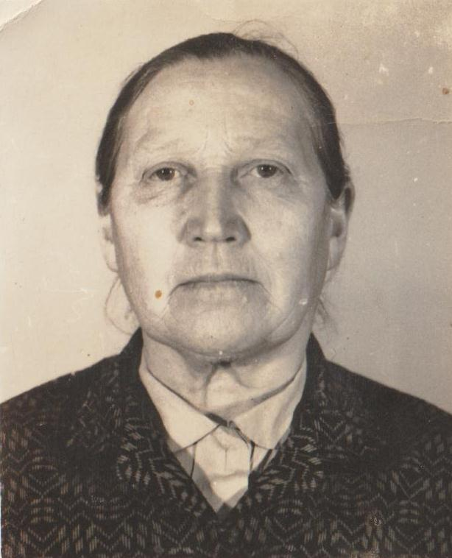
Мурысева Евдокия Прокофьевна
Родилась 4.03.1920г. в селе Русское Макулово.
О начале Великой Отечественной войны Евдокия узнала из сообщения по радио утром в больнице города Казани, где она работала санитаркой. Услышала, и чуть кастрюлю из рук не выронила, вспоминает она, ведь ее мужа Василия призвали на переподготовку в Армию 1 марта 1941 года и отправили в Литву.
Во время войны Евдокия работала в перевязочном отделении. Затем ее отправляют на рытье окопов в Чувашию.
В первый же год войны от брата, ушедшего на фронт, пришла похоронка, а он до этого жил с родителями и женой в Макулово. Жена брата вернулась к своим родным.
Родители были уже очень старые, одним им было очень тяжело, и однажды отец Евдокии приехал к ней больницу с просьбой вернуться домой. Она вернулась, устроилась на работу в колхоз. Ей доверили лошадь, на которой в дневное время работала в поле, а в ночное возили бревна на Васильевский фанерный завод.
Евдокия Прокофьевна имеет награды:
- Медаль «За доблестный труд в ВОВ 1941-45г.г.»;
- Медаль «Ветеран труда»;
- Медали к юбилейным датам Победы в ВОВ 1941-1945 гг.
Ушла из жизни - 23.12.2002 гг.

Slide 18
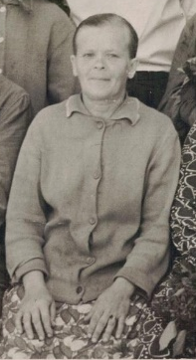
Казанцева Пилагея Филагревна
Казанцева (Архиреева) Пилагея Филагревна
родилась 21октября 1918 года в селе Макулово.
Ее отец Филагер Иванович был «крепким хозяином», держал лошадь, корову и прочую живность. Мать Пилагеи вела домашнее хозяйство, воспитывала детей, которых было в семье пятеро. Пилагея закончила «семилетку» и начала работать в родном колхозе разнорабочей.
Во время Великой Отечественной войны, как тысячи её сверстниц познала и холод, и голод, и тяжелый непосильный труд. Рыла окопы в Апастовском районе, валила лес для фронта. В 1942 году после окончания курсов работала трактористкой. Плугарями у Пилагеи Филагревны трудились племянницы Катерина и Нина Федотовы. После войны служила в Макуловском почтовом отделении телефонисткой.
В 1957 году познакомилась с будущим мужем - Казанцевым Константином Ильичем из Нижнего Услона. После переезда из Макулова работала в Нижнеуслонском детской доме техничкой, а после его закрытия до ухода на заслуженный отдых трудилась поваром в школьном интернате. Вместе с мужем вырастили и воспитали дочь Ирину (1959г.р.)
Казанцева (Архиреева) Пилагея Филагревна награждена медалью «За доблестный труд в Великой Отечественной войне1941-1945г.г.»
Ушла из жизни в 1987 году.

Slide 19
Использованные ресурсы:
1. Личные домашние архивы и воспоминания жителей Макуловского СП, предоставленные родственниками тружениц тыла;
2. Краеведческие материалы Русско-Макуловской и Татарско-Макуловской библиотек.
Все меньше остается ветеранов Великой Отечественной войны и тружеников тыла.
Мы с уважением относимся к этим людям, к их прошлому и настоящему, преклоняемся перед ними.
Нам есть чему у них поучится.
С многими другими историями жизни тружениц и тружеников тыла, уважаемые читатели, вы сможете познакомиться, посетив краеведческий уголок библиотеки. Добро пожаловать!
Выполнила – заведующая Русско-Макуловской библиотекой Першина Н.А.

